Slide 1
Презентация проекта «Ратному подвигу - Слава!»
Муниципальное казенное дошкольное образовательное учреждение детский сад № 5
подготовили:
Чернышова Наталья Александровна, педагог дополнительного образования
Воробьева Людмила Александровна, воспитатель
г. Острогожск, 2016 год

Slide 2
АКТУАЛЬНОСТЬ
Тема Великой Отечественной войны чрезвычайно актуальна в современном обществе, она способствует объединению, сплочению нашего народа. День Победы близок и понятен детям дошкольного возраста, потому что реализует достаточно простую, ясную идею, известную им по сказкам, – идею противостояния добра и зла и финальной победы добра.
Проект «Ратному подвигу – Слава!» является отличной возможность воспитать чувство гордости за свой народ, за армию, Родину. А также вызвать желание быть похожими на смелых и отважных воинов своей страны, помнить о павших в боях за Родину.

Slide 3
Тема Великой Отечественной войны чрезвычайно актуальна в современном обществе, она способствует объединению, сплочению нашего народа. День Победы близок и понятен детям дошкольного возраста, потому что реализует достаточно простую, ясную идею, известную им по сказкам, – идею противостояния добра и зла и финальной победы добра.
Тема Великой Отечественной войны чрезвычайно актуальна в современном обществе, она способствует объединению, сплочению нашего народа. День Победы близок и понятен детям дошкольного возраста, потому что реализует достаточно простую, ясную идею, известную им по сказкам, – идею противостояния добра и зла и финальной победы добра.
ЦЕЛЬ ПРОЕКТА
Формирование у дошкольников нравственно-патриотических чувств:
гордости за подвиг народа в Великой Отечественной войне,
любви к родному краю,
уважения к ветеранам и участникам ВОВ,
- верности традициям России.

Slide 4
Тип проекта: исследовательский, познавательно-речевой
Вид проекта: краткосрочный, групповой
Сроки реализации проекта: апрель – май 2016 г.
Участники проекта: воспитанники разновозрастной дошкольной группы (4 - 7 лет), педагогический коллектив детского сада, родители (законные представители) воспитанников
География проекта: Воронежская область,
г. Острогожск

Slide 5
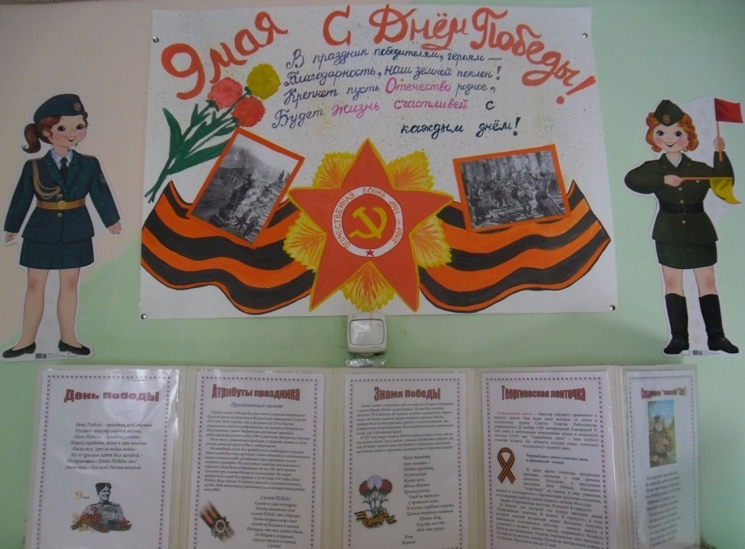
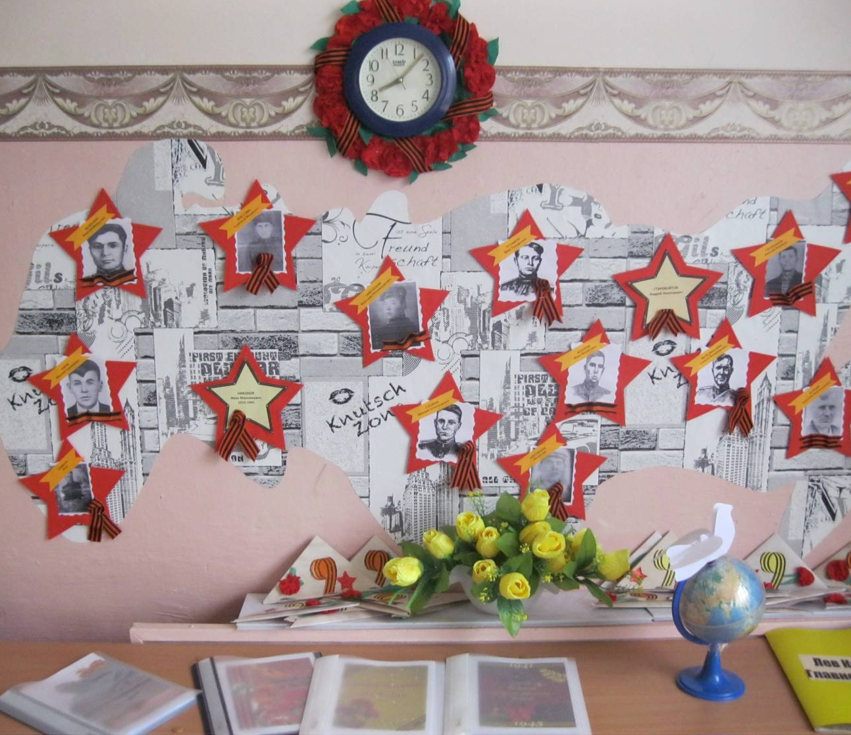
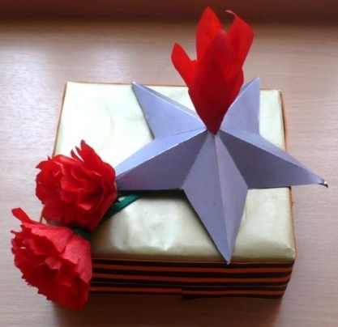
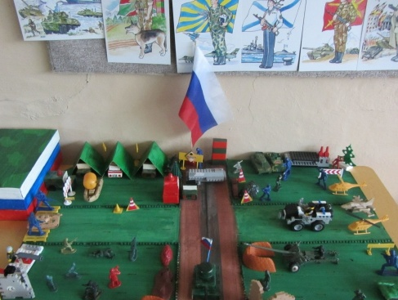
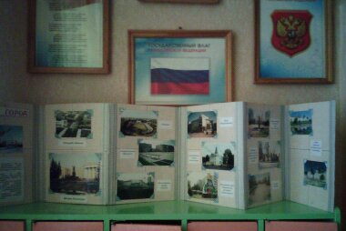
I этап — подготовительный
Патриотические уголки, информационные стенды,
методический материал…

Slide 6
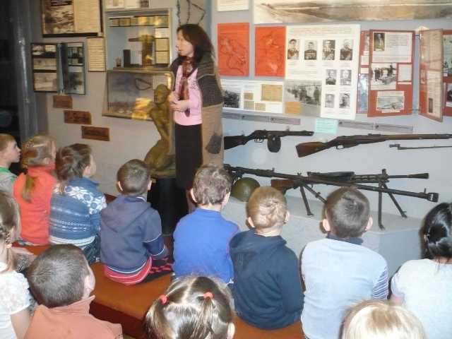
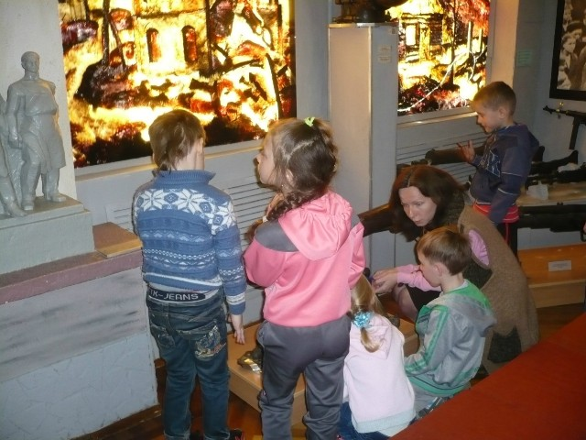
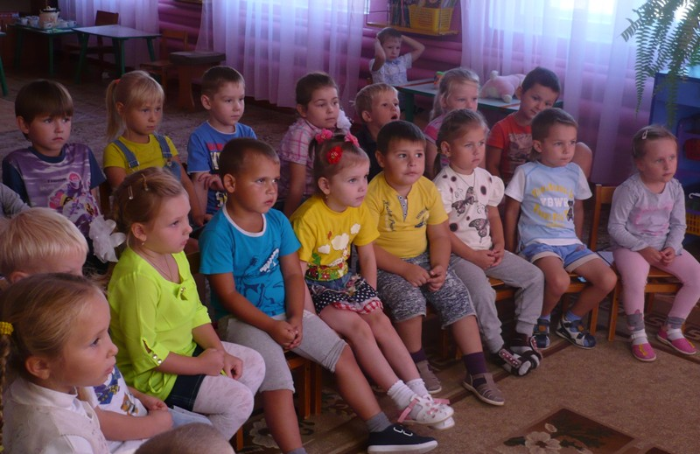
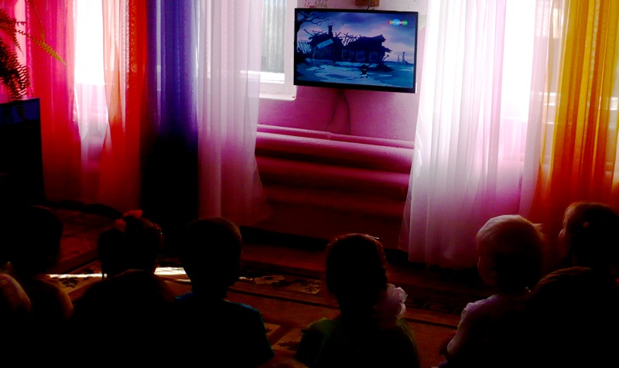
II этап — основной (реализация проекта)
Экскурсии, занятия, просмотр мультфильмов, презентаций

Slide 7
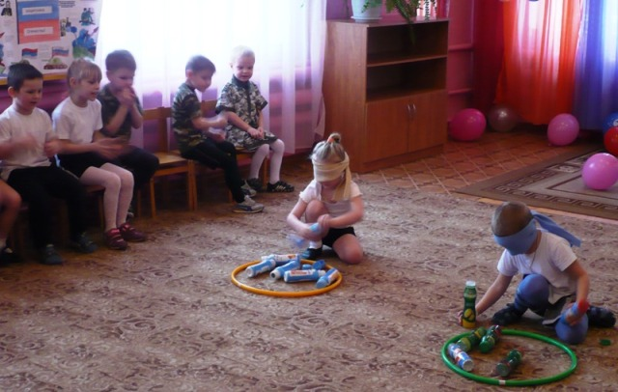
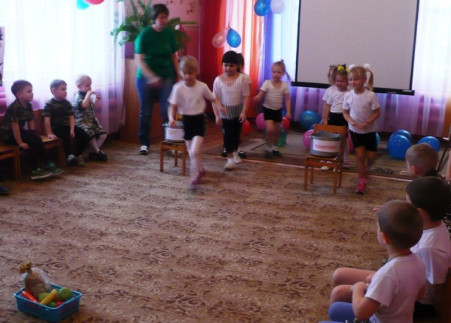
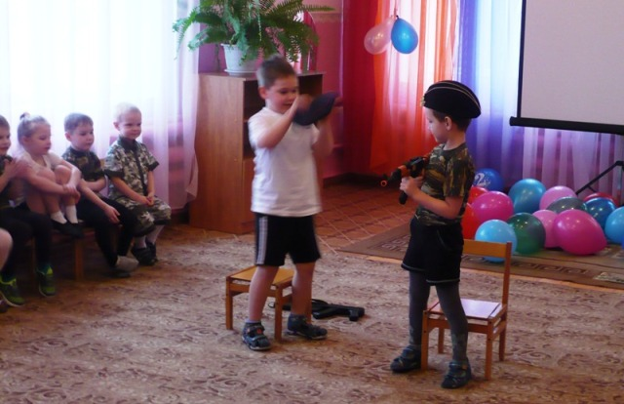
II этап — основной (реализация проекта)
Спортивные соревнования и эстафеты военной тематики

Slide 8
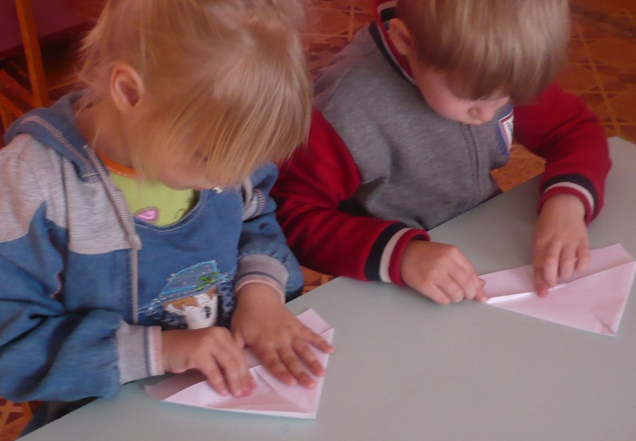
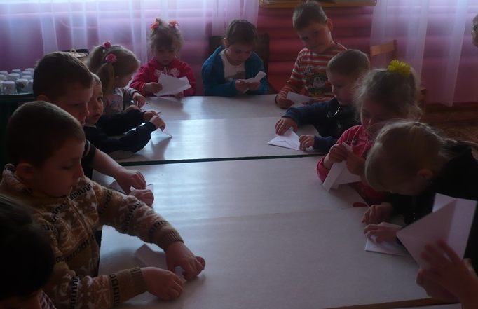
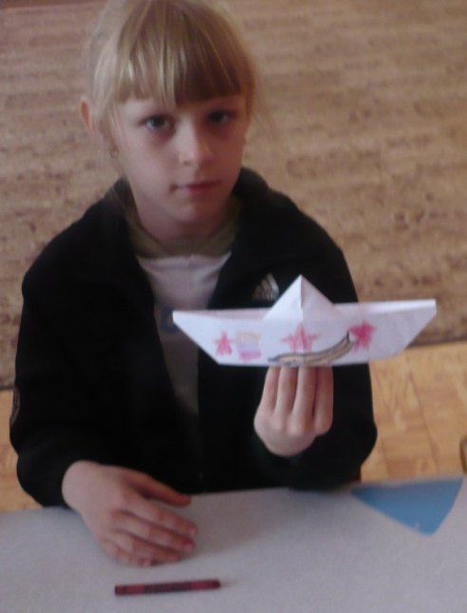
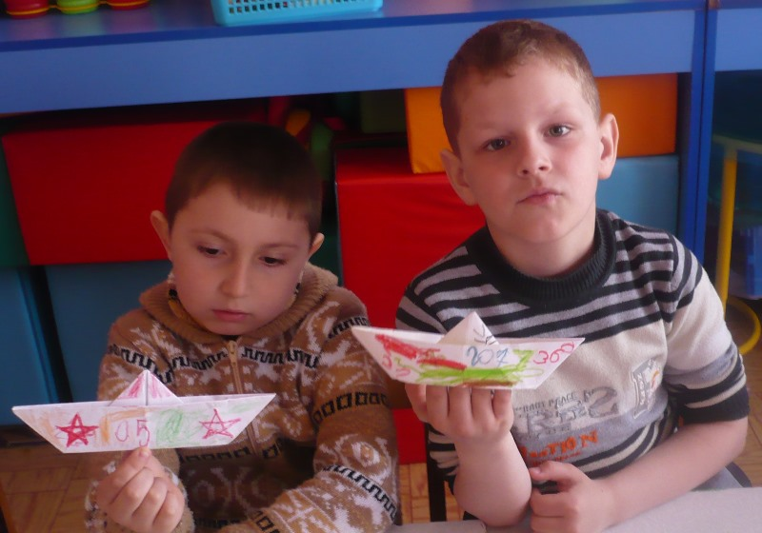
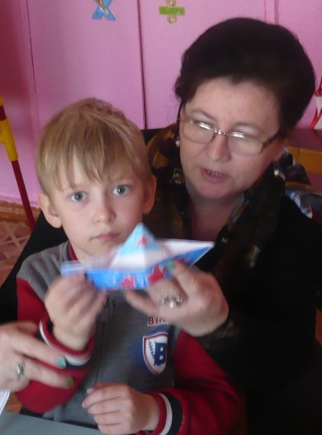
II этап — основной (реализация проекта)
Продуктивная деятельность

Slide 9
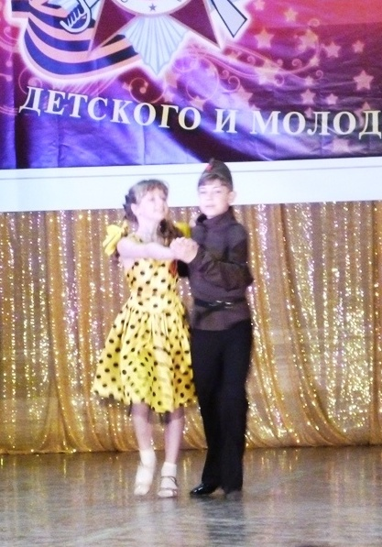
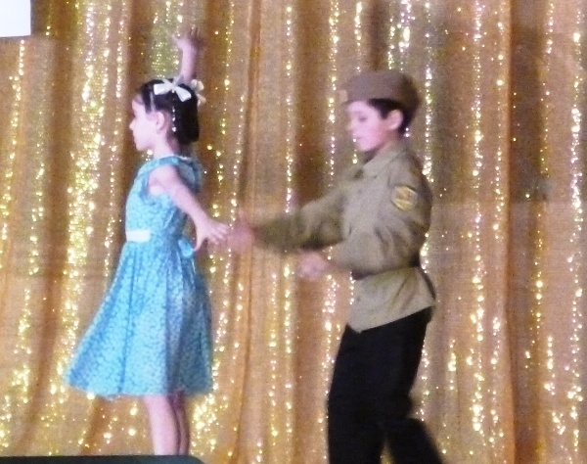
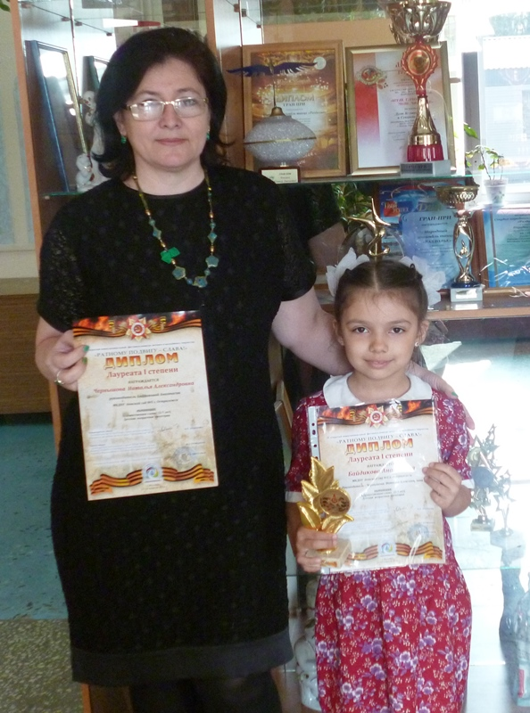
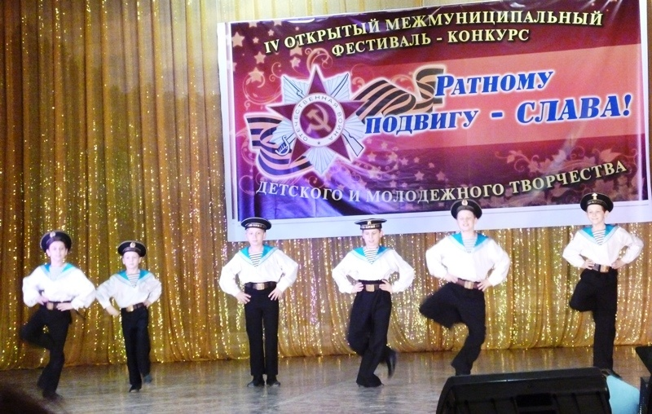
II этап — основной (реализация проекта)
Фестиваль – конкурс «Ратному подвигу – Слава!»

Slide 10
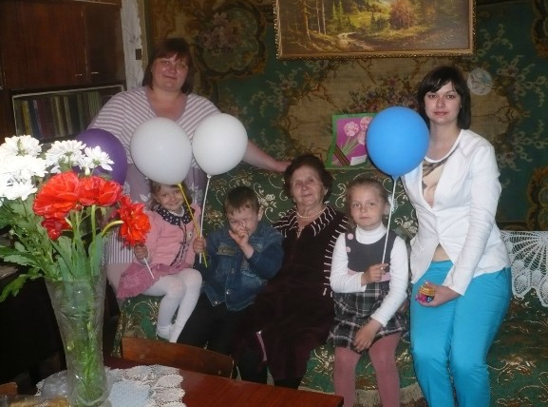
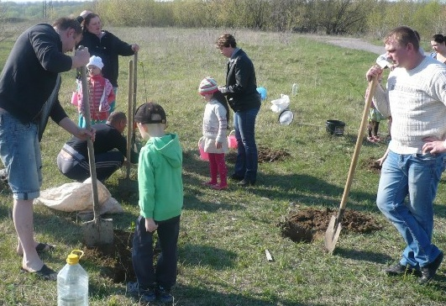
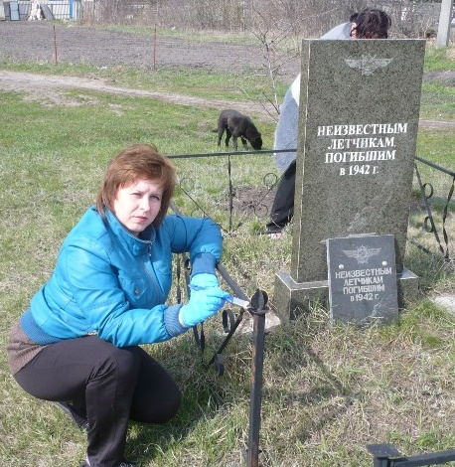
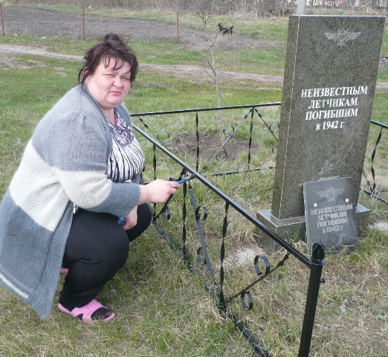
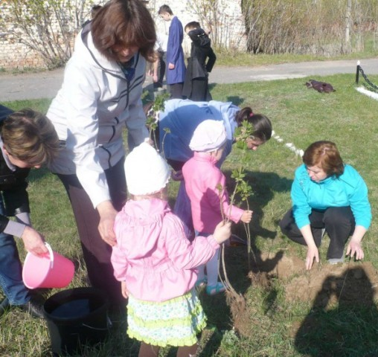
II этап — основной (реализация проекта)
Поздравление ветерана, уход за памятниками,

Slide 11
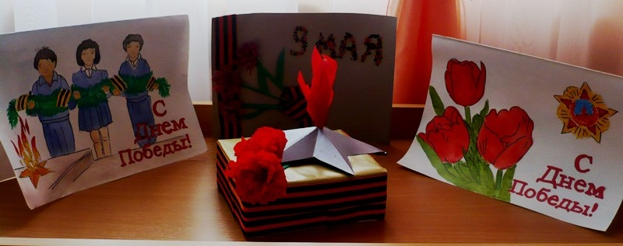
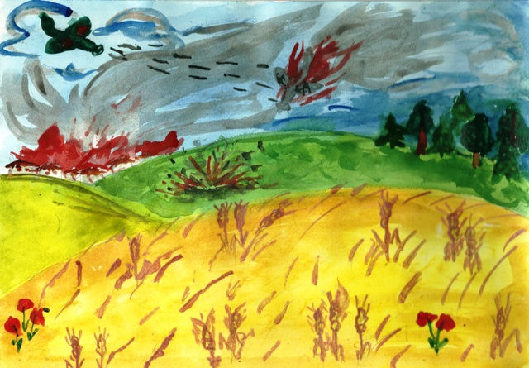
III этап — заключительный
Выставка творческих работ

Slide 12
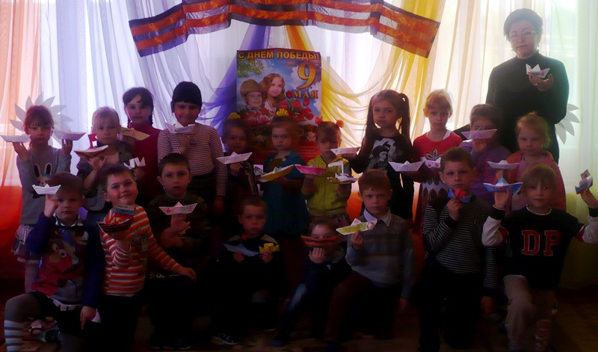
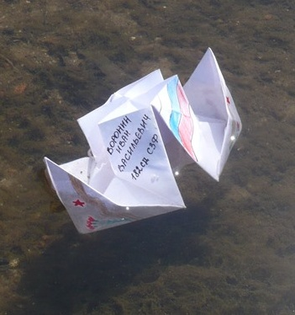
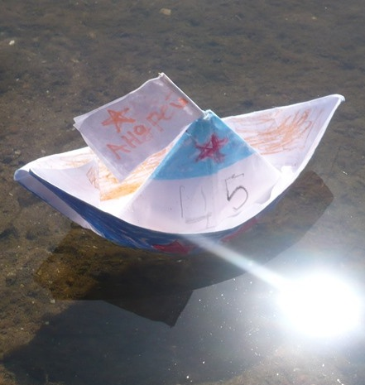
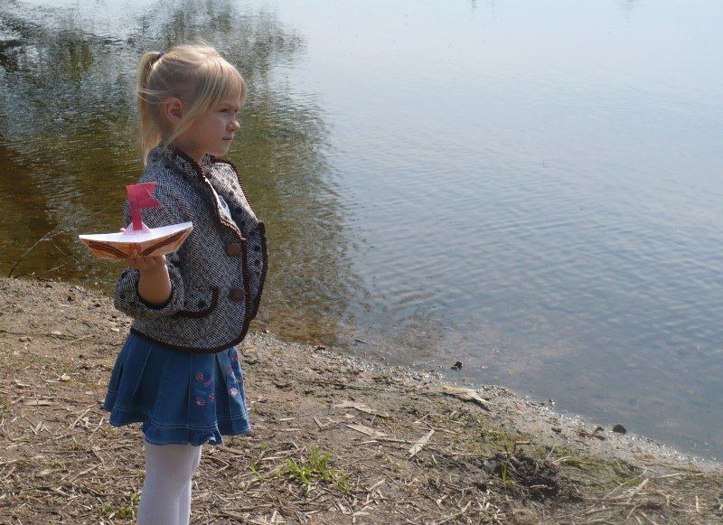
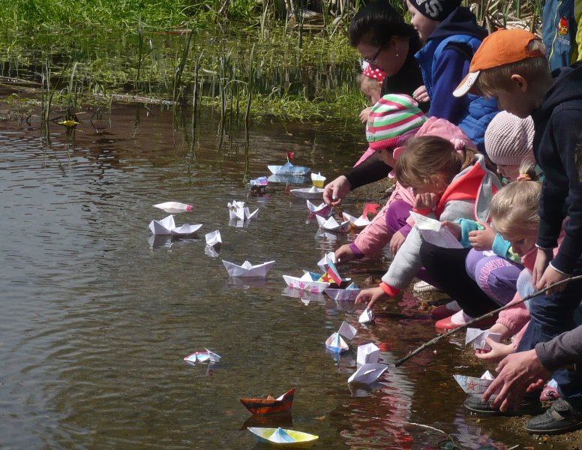
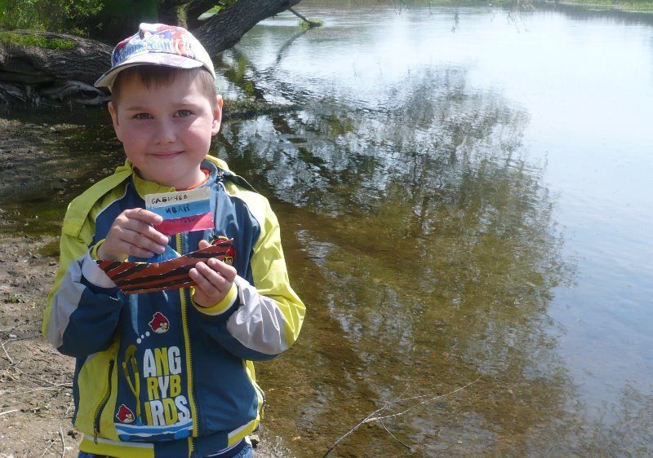
III этап — заключительный
Акция «Кораблик Победы»

Slide 13
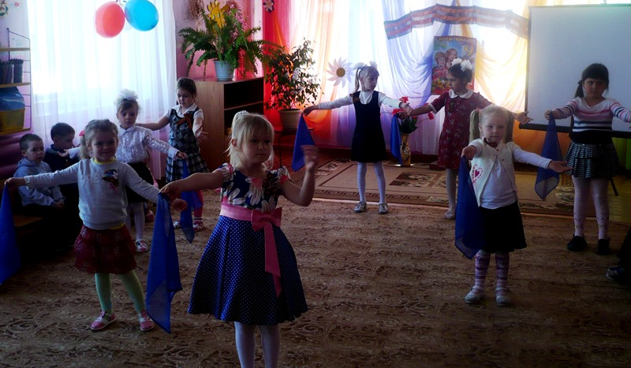
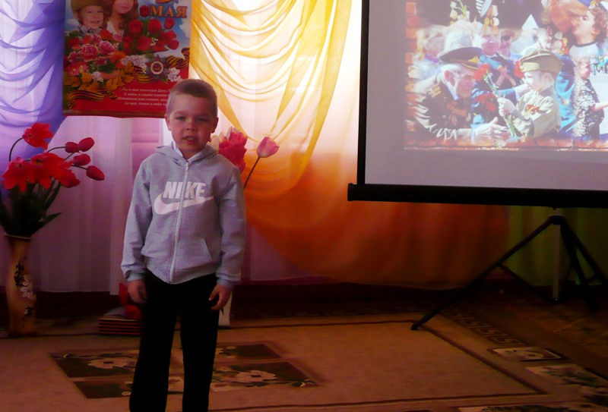
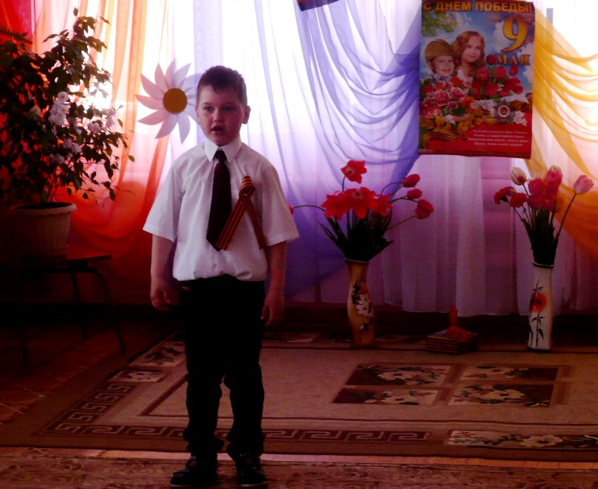
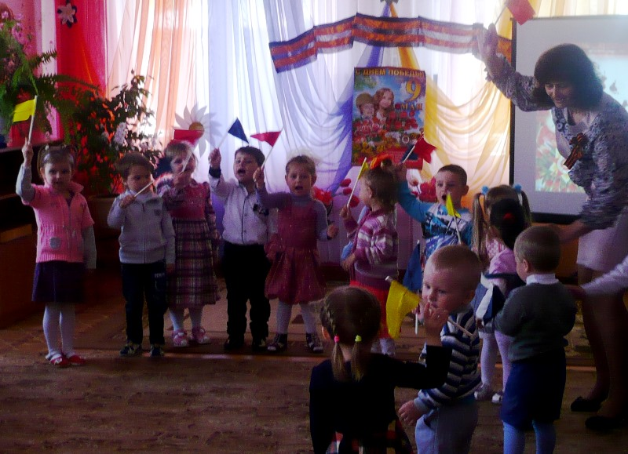
III этап — заключительный
Литературно-музыкальный досуг «День Победы»

Slide 14
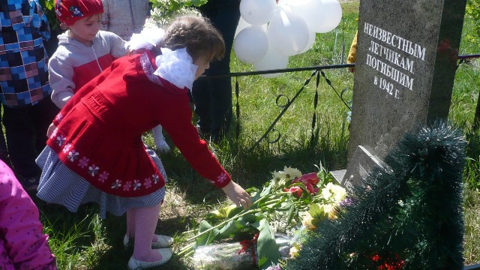
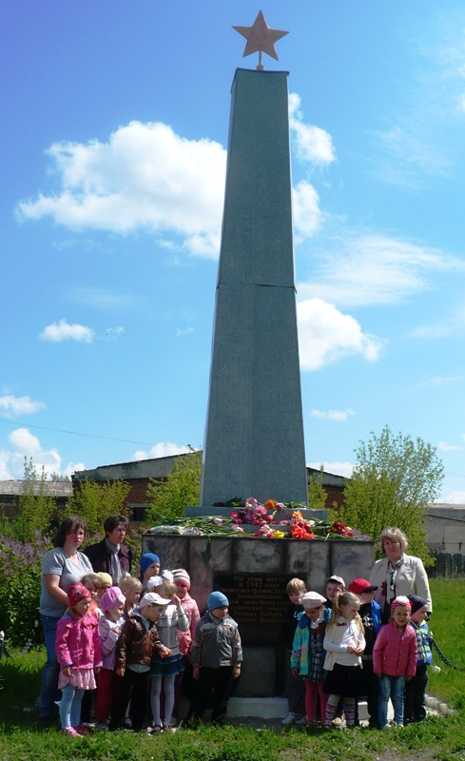
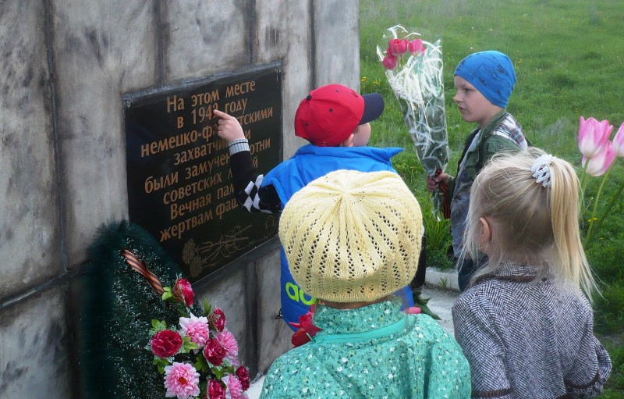
III этап — заключительный
Марши памяти к памятникам «Жертвам фашизма» (военнопленным) и «Погибшим лётчикам»

Slide 15
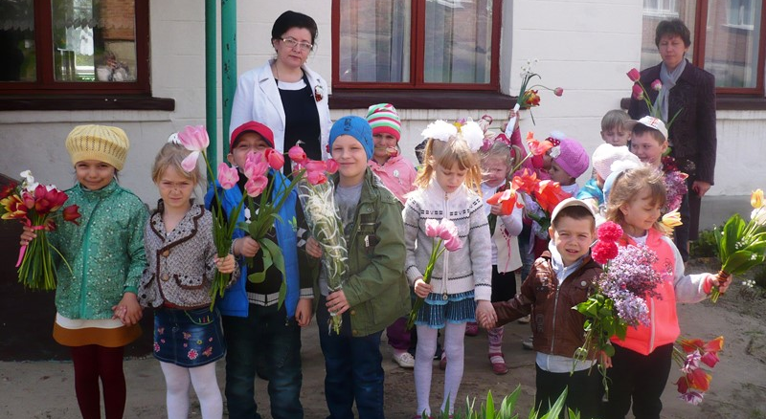
Глядя на наших ребят, можно с уверенностью сказать, что память о героях Великой Отечественной войны будет жить. «День Победы помнят деды, знает каждый из внучат»…
Глядя на наших ребят, можно с уверенностью сказать, что память о героях Великой Отечественной войны будет жить!
автор шаблона:
Курбанова И. Б.,
учитель информатики
ГБОУ школы № 594,
г. С анкт-Петербург

